Slide 1
Html Intro
Programación Web I - 2013

Slide 2
Introducción
Es importante entender la diferencia entre HTML y CSS.
HTML (hyper text markup language) fue creado para dar estructura.
CSS (cascading style sheets) es un lenguaje de presentacion creado para dar estilo al contendio.

Slide 3

Buena Practica
Ambos lenguajes son independientes uno del otro.
No hay que mezclarlos.
En el archivo con extension HTML, solo va a haber HTML.
En el archivo con extension css, solo va a haber CSS.

Slide 4

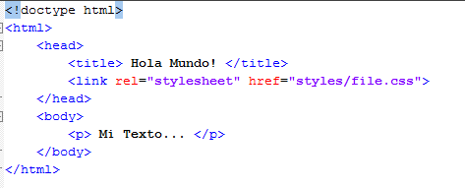
Entendiendo mejor
Tomemos un elemento de HTML, por ejemplo el tag <p> </p>.
Es usado para mostrar un parrafo en una pagina web.
CSS luego va a darle al p un determinado color, tamaño de fuente, negrita, o cualquier propiedad de estilo.
CSS
HTML

Slide 5
Pregunta
¿Qué pasa si a cualquier página web le sacamos el archivo css?

Slide 6
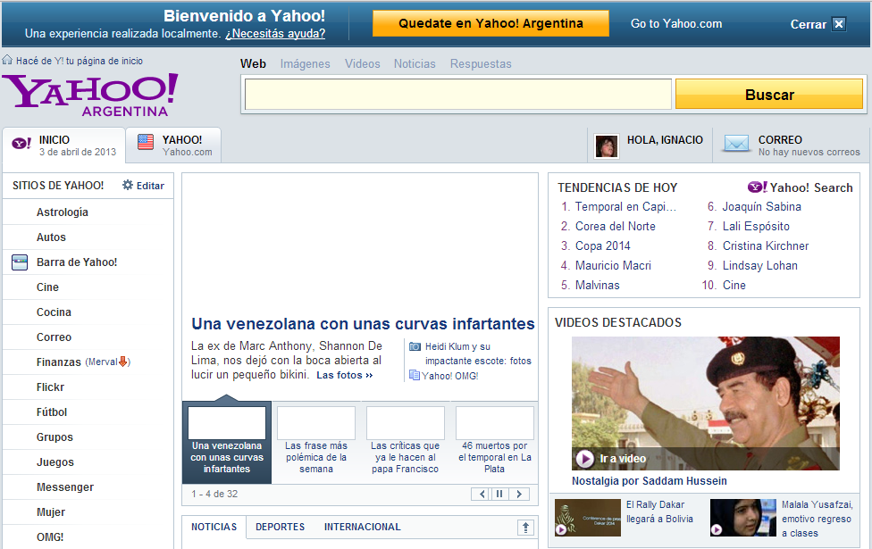
Con css

Slide 7
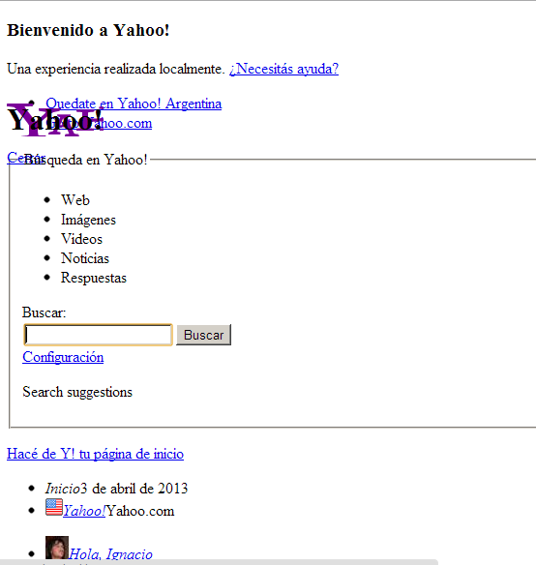
Sin css

Slide 8
Terminología en HTML #1
Tags
Son los que definen los objetos dentro de una pagina. Algunos son: h1, h2…, h6, p, a, div, span, strong, html, head, etc.
Ejemplo:
<a>
<p>
<html>
<head>

Slide 9
Terminología en HTML #2
Elementos
Se componen de tags, uno al comienzo y otro al final.
Por ejemplo:
<div> … </div> | <p> … </p> | <a> … </a>
Atributos
Son propiedades usadas para agregar instrucciones adicionales a los elementos.
Son usados para asignar un ID, Clase, Titulo, poner una imagen (src), o un link (href).
Por ejemplo
<a href="http://www.google.com/">Google</a>

Slide 10


Slide 11
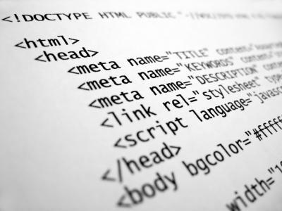
HTML estructura y sintaxis
Todos los documentos HTML tienen una estructura con los siguientes elementos
doctype
html
head
body

Slide 12

DOCTYPE
Es usado para decirle al navegador que version de HTML va a usar el documento.
Siempre va al comienzo del documento.
No es un tag de HTML
En HTML 5 es siempre el mismo
Lista de Tags soportados en los diferentes Doctypes
Más info: http://www.w3schools.com/tags/tag_doctype.asp

Slide 13
Buena Practica
Siempre agregar el doctype al documento de HTML, para que el browser se de cuenta que tipo de HTML va a recibir y lo pueda mostrar correctamente.

Slide 14
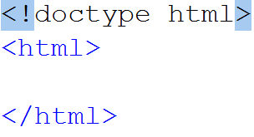
HTML
Va seguido del doctype.
Indica el comienzo y el fin del documento.
Mas Info: http://www.w3schools.com/tags/tag_html.asp

Slide 15
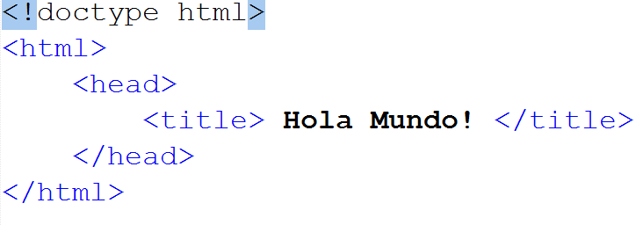
HEAD
Es usado para colocar la metadata de la página.
El titulo del documento
Links a archivos externos (css, javascript)
Cualquier cosa que pongamos dentro de estos tags, no es visible en la página.
Más Info:http://www.w3schools.com/tags/tag_head.asp

Slide 16
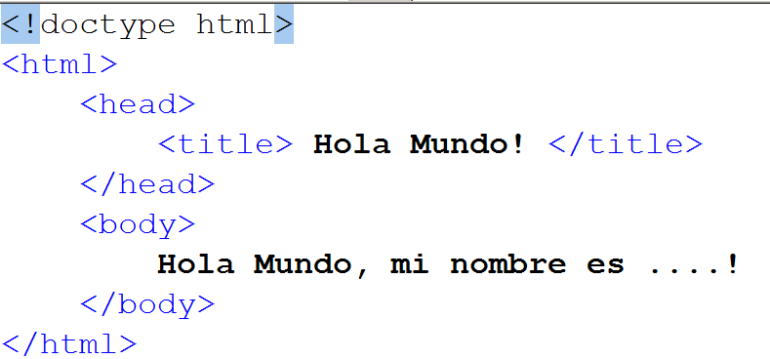
BODY
Es utilizado para poner todo el contenido visible de la página web.
Dentro de este elemento, puede haber texto, hyperlinks, imágenes, etc.
Mas Info: http://www.w3schools.com/tags/tag_body.asp

Slide 17
Pregunta
¿Qué pasa si quiero escribir en un texto el carácter < o >?

Slide 18
HTML – Caracteres especiales
Para poder mostrar los caracteres reservados tenemos que usar unos caracteres especiales.
< &lt;
> &gt;
& &amp;
" &quot;
&nbsp; //Espacio en blanco.
© &copy;
€ &euro;
á &aacute; //igual para todas las vocales
ñ &ntilde;
Mas Info: http://www.w3schools.com/tags/ref_ascii.asp

Slide 19
parrafos
Los párrafos se definen con el tag <p>
Son usados para escribir texto.
TO DO
Agregar 2 párrafos con cualquier texto en el documento.
Mas Info: http://www.w3schools.com/html/html_paragraphs.asp

Slide 20
headings
Se definen con los tags <h1> hasta <h6>
El h1 es el más importante.
Hay que usarlo solo para títulos, no para que el texto sea más grande o negrita
To Do
Agregar un h1 al Hola Mundo!
Agregar un h1 como titulo del texto
Agregar un h2 para cada parrafo.
Mas Info: http://www.w3schools.com/html/html_headings.asp

Slide 21
Comentarios
Se definen dentro de <!-- Comentario -->
No se muestran en el navegador.
To Do
Agregar un comentario al comienzo de la página, que diga el autor del documento.
“Este documetno fue hecho por ….”
Mas Info: http://www.w3schools.com/tags/tag_body.asp

Slide 22
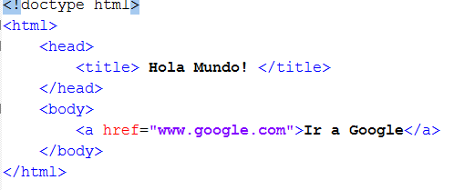
Hyperlinks #1
Se define con el tag <a>
El atributo más importante del tag <a> es el href.
Este atributo indica el destino del link
Mas Info: http://www.w3schools.com/html/html_links.asp

Slide 23
Hyperlinks #2
Otro atributo es target
Especifica donde se va a abrir el link.
_blank
Abre en una nueva ventana/tab
_parent
Abre la ventana en el frame padre (Para Iframes)
_self
Es el default (como no ponerlo), abre en la misma ventana.
Mas Info: http://www.w3schools.com/tags/att_a_target.asp

Slide 24
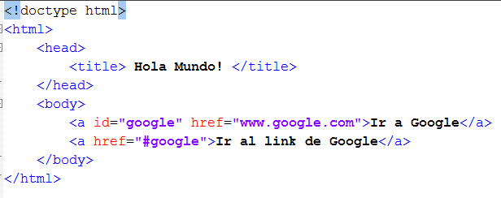
Hyperlinks #3
Otro atributo es id (la mayoria de los tags lo tienen)
Le da un identificador al link, luego se puede hacer links internos en el documento.
Para hacer links internos se utiliza #id
Mas Info: http://www.w3schools.com/html/html_links.asp

Slide 25
Hyperlinks #4
To-Do
Agregar a la página:
Un link a la página de la facultad.
Un link a Google, que se abra en una ventana/tab aparte.
Un link a alguno de los párrafos que escribieron.

Slide 26
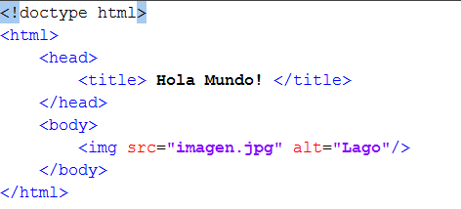
Imágenes
Se definen con el tag <img>
Para mostrar una imagen en una página se usa el atributo src
En este atributo va el link a la imagen que queremos mostrar.
Otro atributo es el alt
Este atributo se usa para poner un texto alternativo, si no se puede mostrar la imagen.
Mas Info: http://www.w3schools.com/html/html_images.asp

Slide 27
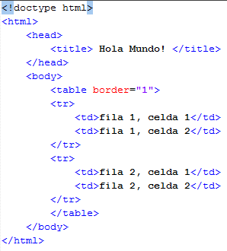
Tablas
Las tablas se definen con el tag <table>
Las tablas se dividen en:
Filas: con el tag <tr>
Celdas: con el tag <td>
Dentro del tag <td> se puede
colocar texto, imágenes, etc.
To-Do
Agregar una tabla con 3 filas
y 2 columnas con datos.
Mas Info: http://www.w3schools.com/html/html_tables.asp

Slide 28


Slide 29
Forms
Son usados para pasar información al server (PW2).
Se utiliza el tag <form> para definirlo.
Dentro de ese tag se pueden tener diferentes tags <input>
Texto
Password
Checkbox
Radio
Botones
Botón de submit
Mas Info: http://www.w3schools.com/html/html_forms.asp

Slide 30
Input – Generalidades
Todos los Input utilizan el mismo tag <input>
El atributo type es el que hace que se diferencien
Cada tipo de input puede tener alguno atributos especiales:
Por ejemplo:
Checkbox o Radio button, el atributo checked
Mas Info: http://www.w3schools.com/tags/tag_input.asp

Slide 31
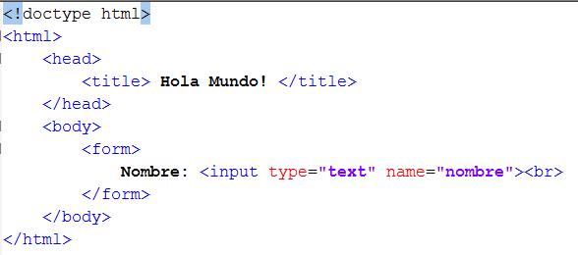
Input - Text
Se usa para enviar al servidor texto.

Slide 32
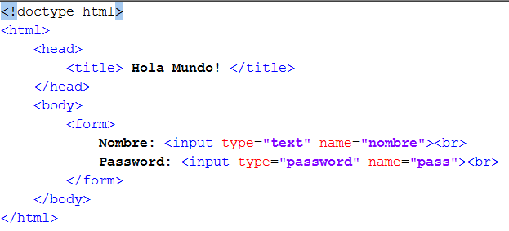
Input - password
Se usa para enviar al servidor passwords (es como un Text, pero en lugar de mostrar el texto, lo oculta).

Slide 33
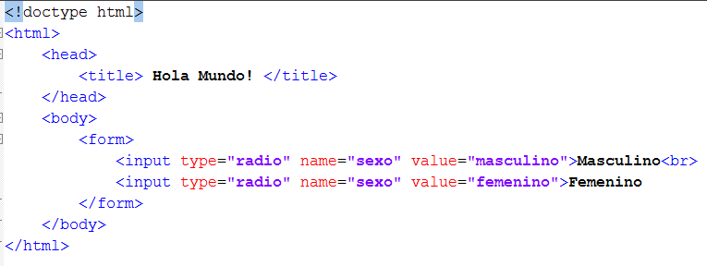
Input – Radio
Se usa para enviar opciones, que tienen que ser únicas, al servidor.

Slide 34
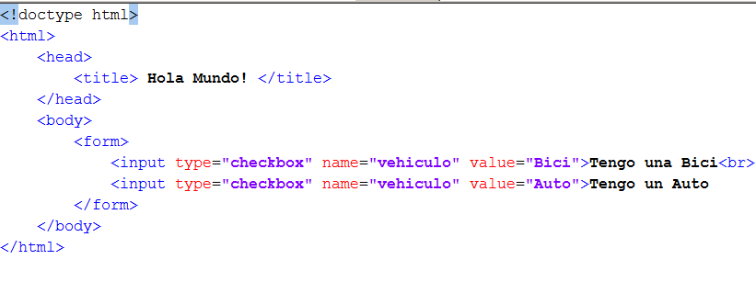
Input – Checkbox
Se usa para enviar opciones, que tienen que pueden tener múltiples respuestas.

Slide 35
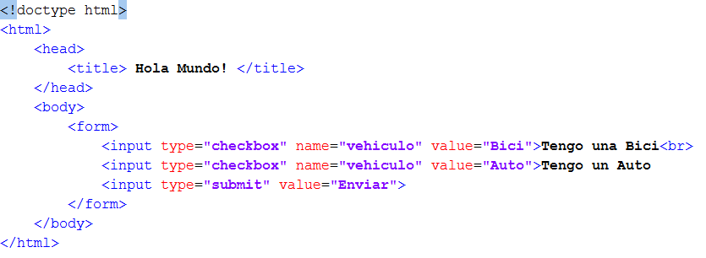
Input – Submit Button
Se usa para ejecutar la acción que envia los datos del form al servidor.

Slide 36
Input – Otros
Investigar como se escriben los demás inputs.
Button
date
datetime
email
file
hidden
image
time
Y más

Slide 37
Ejercicio
Crear un formulario con una encuesta
La encuesta tiene que tener:
Al menos 10 preguntas
Las respuestas tienen que tener diferentes inputs (Texto, Fecha, Radio, Checkbox, etc.)
Al menos 3 inputs que no hayamos visto en la clase.
Tiene que tener un botón para enviar los datos.

Slide 38
Guarden lo que hicieron
Lo vamos a usar la proxima clase

Slide 39
Fechas Importantes
10 de abril
Definición del trabajo individual
17 de abril
Entrega trabajo teórico
24 de abril
Presentación trabajos teóricos
22 de Mayo
Entrega trabajo individual maquetado
12 de junio
Parcial
26 de junio
Entrega final trabajo individual

Slide 40
Proxima Clase
Tags especiales de HTML 5
Introducción a CSS

